Slide 1
ОТЧЕТ о прохождении производственной практики по профессиональному модулю ПМ.04 Сопровождение информационных систем в период с «22» июня 2023 г. по «28» июня 2023 г. Специальность 09.02.07 Информационные системы и программирование
НЕГОСУДАРСТВЕННОЕ ОБРАЗОВАТЕЛЬНОЕ ЧАСТНОЕ УЧРЕЖДЕНИЕ ВЫСШЕГО ОБРАЗОВАНИЯ
«МОСКОВСКИЙ ФИНАНСОВО-ПРОМЫШЛЕННЫЙ УНИВЕРСИТЕТ «СИНЕРГИЯ»
Колледж «Синергия»
Кафедра цифровой экономики
ФИО обучающегося: Тишина Ирина Андреевна______________
Группа: ДКИП-3010______________________________________
ФИО Руководителя: Чепрасова Анастасия Сергеевна________

Slide 2
Содержание
1. Организационный этап
1.1. Итоги совещания с руководителем практики от Профильной организации
1.2. Инструкции по охране труда
1.3. Инструкции по технике безопасности и пожароопасности
1.4. Должностные обязанности
2. Подготовительный этап. Структура и техническое оснащение предприятия/ подразделения (места практики)
2.1. Организация системы информационной безопасности:
2.1.1. Система контроля и управления доступом
2.1.2. Организация доступа персонала к содержанию конфиденциальной информации
2.1.3. Права пользователей корпоративной информационной системой

Slide 3
Содержание
3. Исследовательский этап. Сбор информации об объекте практики и анализ содержания источников
3.1. Характеристика предприятия и его деятельности
3.1.1. Организационно-правовая форма и характер собственности
3.1.2. Направление деятельности (размер и отрасль)
3.1.3. Миссия (цели и задачи) организации
3.1.4. Этапы становления и развития организации
3.1.5. Состав продуктов/ услуг
3.1.6. Общая характеристика окружения организации (клиенты, конкуренты, поставщики, партнеры)
3.1.7. Основные технико-экономические показатели деятельности предприятия
3.2. Производственная структура и организационная схема управления организацией и ее подразделениями
3.2.1. Организационная схема управления организацией
3.2.2. Структура программного и аппаратного обеспечения (as-is)
3.2.3. Основные и вспомогательные бизнес-процессы организации
3.2.4. Перечень автоматизированных и неавтоматизированных бизнес-процессов. Выводы о возможности автоматизации одного из неавтоматизированных бизнес-процессов
3.2.5. Функциональная диаграмма бизнес-процесса, выбранного для автоматизации

Slide 4
Содержание
4. Проектный этап. Экспериментально-практическая работа
4.1. Освоение вида деятельности ВД 6. Сопровождение информационных систем
4.1.1. Создание сценария и графика разработки и внедрения ИС
4.1.2. Сравнительный анализ методологий проектирования ИС
4.1.3. Формирование предложений о расширении ИС
4.1.4. Разработка технического задания на внедрение ИС
4.1.5. Обслуживание действующей ИС
4.1.6. Критерии оценки качества и надежности функционирования информационной системы
4.1.7. Определение показателей безотказности и долговечности системы
4.1.8. Определение комплексных показателей надежности системы
4.1.9. Методика тестирования приложений
4.1.10. Использование стандартов при оформлении программной документации
4.1.11. Разработка обучающей документации для пользователей ИС
4.1.12. Формирование отчетной документации по результатам работ

Slide 5
Содержание
5. Аналитический этап. Обработка и анализ полученной информации об объекте практики
5.1. Описание решаемых задач с помощью функциональных моделей (to-bi)
5.2. Актуализация программной и технической архитектуры организации
5.3. Анализ существующих типовых решений для выбранной задачи. Особенности, достоинства и недостатки их применения для решения выбранной задачи
6. Отчетный этап
6.1. Выводы о результатах прохождения практики: выполняемая работа, приобретенные знания, умения и навыки
6.2. Список используемой литературы

Slide 6
Организационный этап
Правила внутреннего распорядка, правила и нормы охраны труда, техники безопасности при работе с вычислительной техникой
Я, Тишина Ирина Андреевна, проходила производственную практику в лабораторных условиях на базе Университета «Синергия».
При выполнении индивидуального задания по практике решала задачу автоматизации «Агрегатор площадок и услуг креативных индустрий Москвы»
Перед началом практики:
• Приняла участие в организационном собрании по практике.
• Ознакомилась с комплектом шаблонов отчетной документации по практике.
• Уточнила контакты руководителя практики от Профильной организации, а также правила в отношении субординации, внешнего вида, графика работы, техники безопасности:
Требования к внешнему виду: деловой стиль
График работы: с 8:00 до 22:00
Круг обязанностей: Системный Аналитик - переводит требования к IT-продукту с языка бизнеса на язык разработки и контролирует процесс его создания — вплоть до запуска в работу.
Доступ к данным: доступ к созданным диаграммам и данным сайта

Slide 7
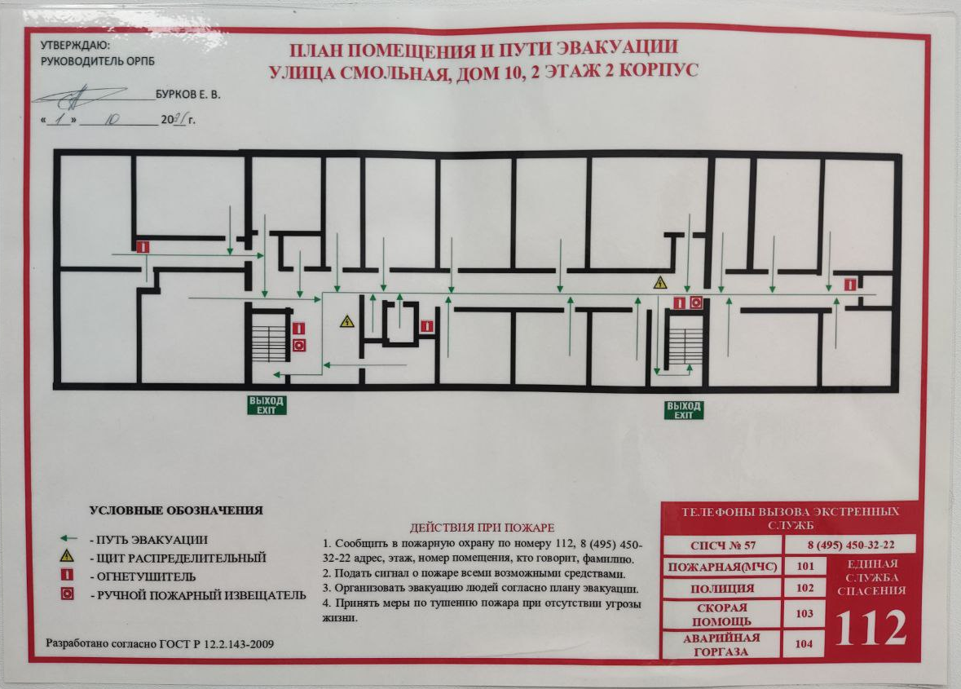
Организационный этап
Были изучены инструкции по технике безопасности и охране труда, инструкции о мерах пожарной безопасности, схемы аварийных проходов и выходов
Рисунок 1. Схема аварийных проходов и выходов (схема эвакуации)

Slide 8
Инструкции по охране труда
Организационный этап
1.1. К работе на персональном компьютере допускаются лица, прошедшие обучение безопасным методам труда, вводный инструктаж, первичный инструктаж на рабочем месте.
1.2. При эксплуатации персонального компьютера на работника могут оказывать действие следующие опасные и вредные производственные факторы:
- повышенный уровень электромагнитных излучений;
- повышенный уровень статического электричества;
- пониженная ионизация воздуха;
- статические физические перегрузки;
- перенапряжение зрительных анализаторов.

Slide 9
Инструкции по технике безопасности и пожароопасности
Организационный этап
2. Требования безопасности перед началом работы
2.1. Подготовить рабочее место.
2.2. Отрегулировать освещение на рабочем месте, убедиться в отсутствии бликов на экране.
2.3. Проверить правильность подключения оборудования к электросети.
2.4. Проверить исправность проводов питания и отсутствие оголенных участков проводов.
2.5. Убедиться в наличии заземления системного блока, монитора и защитного экрана.
2.6. Протереть антистатической салфеткой поверхность экрана монитора и защитного экрана.
2.7. Проверить правильность установки стола, стула, подставки для ног, пюпитра, угла наклона экрана, положение клавиатуры, положение "мыши" на специальном коврике, при необходимости произвести регулировку рабочего стола и кресла, а также расположение элементов компьютера в соответствии с требованиями эргономики и в целях исключения неудобных поз и длительных напряжений тела.

Slide 10
Подготовительный этап
Структура и техническое оснащение предприятия/ подразделения (места практики)
Организация системы информационной безопасности
Система контроля и управления доступом
В исследуемом подразделении для обеспечения защиты и контроля за информационной безопасностью были приняты следующие меры:
Определен круг лиц, отвечающих за информационную безопасность, созданы нормативные документы, в которых описаны действия персонала, направленные на предотвращение IT-рисков, а также предусмотрены резервные мощности для работы в критической ситуации;
Разработан стандарт информационных систем;
Классифицированы данные по степени конфиденциальности и установлены разграничения прав доступа к ним;
Разработана интерактивная платформа по онлайн бронированию креативных площадок Москвы;
На сайте разработана безопасная система авторизации;
IT отдел занимается выполнением плановых заданий, осуществлением комплекса надзора за техническим оборудованием;
Конфигурацией программного обеспечения на рабочих станциях, технической и программной поддержкой пользователей;
Занимается поддерживанием в работоспособном состоянии веб-сайт, выявлением ошибок пользователей и программного обеспечения и принятием мер по их исправлению.

Slide 11
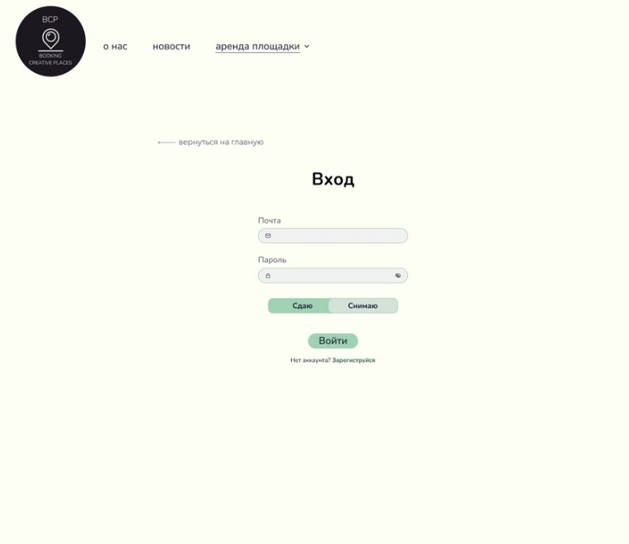
Подготовительный этап
Организация доступа персонала к содержанию конфиденциальной информации
Как показано на рисунке, для работы с интерактивной платформой пользователям необходимо пройти процесс авторизации, который определяет права доступа в соответствии с ролевой моделью. После этого происходит инициализация главного меню программы, и пользователь может выполнять необходимые действия (выставлять объявления или бронировать креативные площадки).
Рисунок 2. Экран авторизации для пользователя

Slide 12
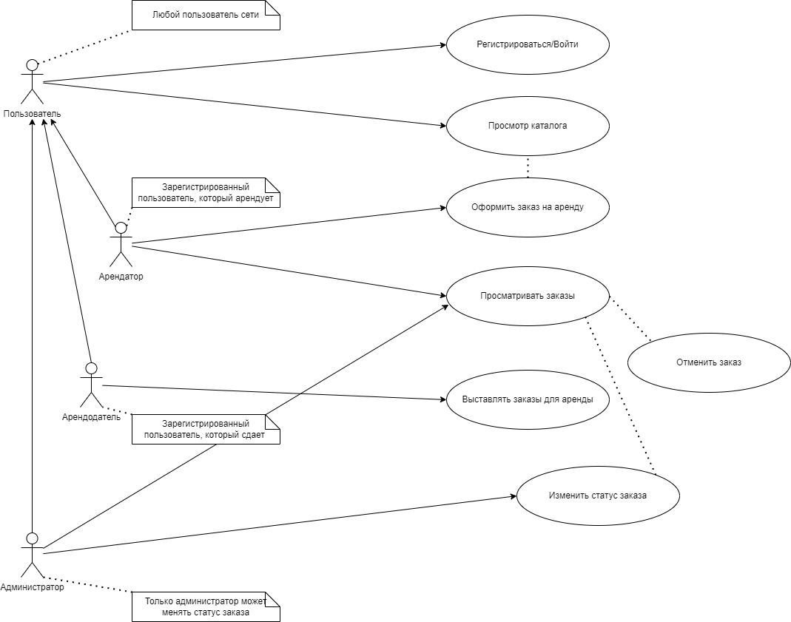
Подготовительный этап
Права пользователей на интерактивной площадке по бронированию креативных мест
Рисунок 3. Диаграмма прецедентов «Интерактивная площадка по бронированию креативных мест»

Slide 13
Исследовательский этап. Сбор информации об объекте практики и анализ источников
Характеристика предприятия и его деятельности
Организационно-правовая форма и характер собственности
ОБЩЕСТВО С ОГРАНИЧЕННОЙ ОТВЕТСТВЕННОСТЬЮ “BCP - Booking Creative Places»
Адрес: г. Москва, Хлебозаводский проезд, дом 7 стр. 10
Уставный капитал: 0 рублей
Основной вид деятельности: Разработка интерактивной платформы по онлайн бронированию креативных площадок Москвы.
Дополнительные виды деятельности:
Создание интерактивной площадки по бронированию
Создание UML диаграмм
Создание БД
Backend-разработка
Разработка UX/UI дизайна
Направление деятельности (размер и отрасль)

Slide 14
Исследовательский этап
Миссия (цели и задачи) предприятия
Миссия «BCP - Booking Creative Places» - создать интерактивную площадку по бронированию всех креативных мест Москвы.
Компания ООО ««BCP - Booking Creative Places» » - создано в 2023 году. Сайт предназначен для бронирования креативных мест Москвы. На сайте арендодатели могут выставлять свои креативные площадки, а арендаторы могут их снимать.
На сайте есть множество различных площадок каждую из которых можно забронировать с помощью календаря свободных дат и времени.
Этапы создания интерактивной площадки: идея, постановка целей и задач, разработка технического задания, проектирование и прототипирование, проработка макетов и дизайна, верстка и интеграция с CMS, настройка основных модулей, интеграция с учетными системами и сервисами, наполнение контентом, релиз и тестирование, поддержка и сопровождение.
Этапы становления и развития организации

Slide 15
Исследовательский этап
Состав продуктов/ услуг
Сайт «BCP - Booking Creative Places» предоставляет следующие услуги:
Для арендодателей: возможность выставлять на интерактивной платформе свои креативные площадки и любое доп. оборудование для этих площадок (например, студия звукозаписи и все необходимое оборудование для нее).
Для арендаторов: возможность бронировать креативные площадки Москвы.

Slide 16
Исследовательский этап
Общая характеристика окружения организации
Клиенты: арендаторы
Конкуренты: musbooking, bash.today, youparty.
Поставщики: арендодатели креативных площадок

Slide 17
Исследовательский этап
Основные технико-экономические показатели деятельности организации
Таблица 1.
Пример технико-экономических показателей деятельности организации
№ п/п | Наименование характеристики (показателя) | Значение показателя на определённую дату либо за период
 |  | 2022 | 2023
1 | Объем реализованной продукции | - | 0 руб.
2 | Численность персонала, человек | - | 4
3 | Среднегодовая стоимость ОПФ, тыс. руб. | - | 0
4 | Обороты средства, тыс. руб. | - | 0
5 | Рентабельность производства, % | - | 100
6 | Прибыль, тыс. руб. | - | 0
7 | Затраты на 1 рубль товарной продукции | - | 0

Slide 18
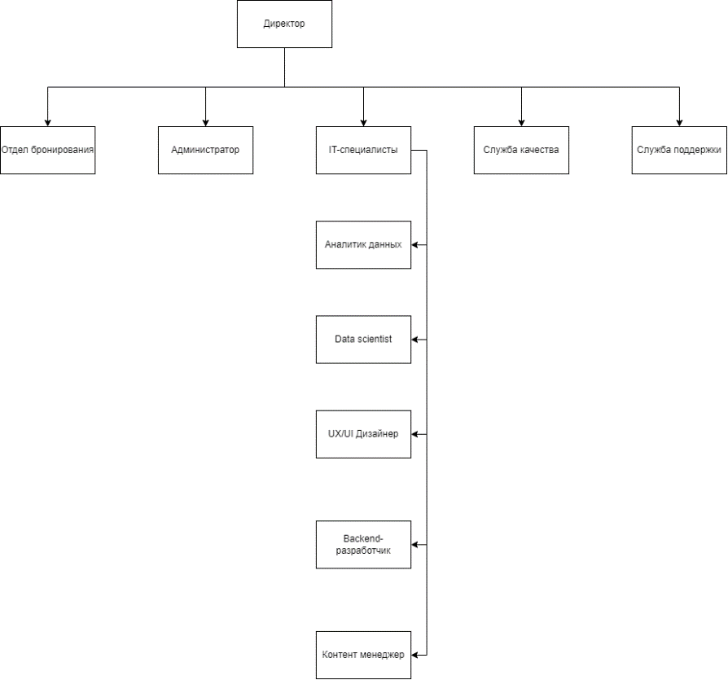
Исследовательский этап
Производственная структура и организационная схема управления предприятием и его подразделениями
Организационная схема управления предприятием
Рисунок 4. Организационная структура интерактивной платформы по онлайн бронированию

Slide 19
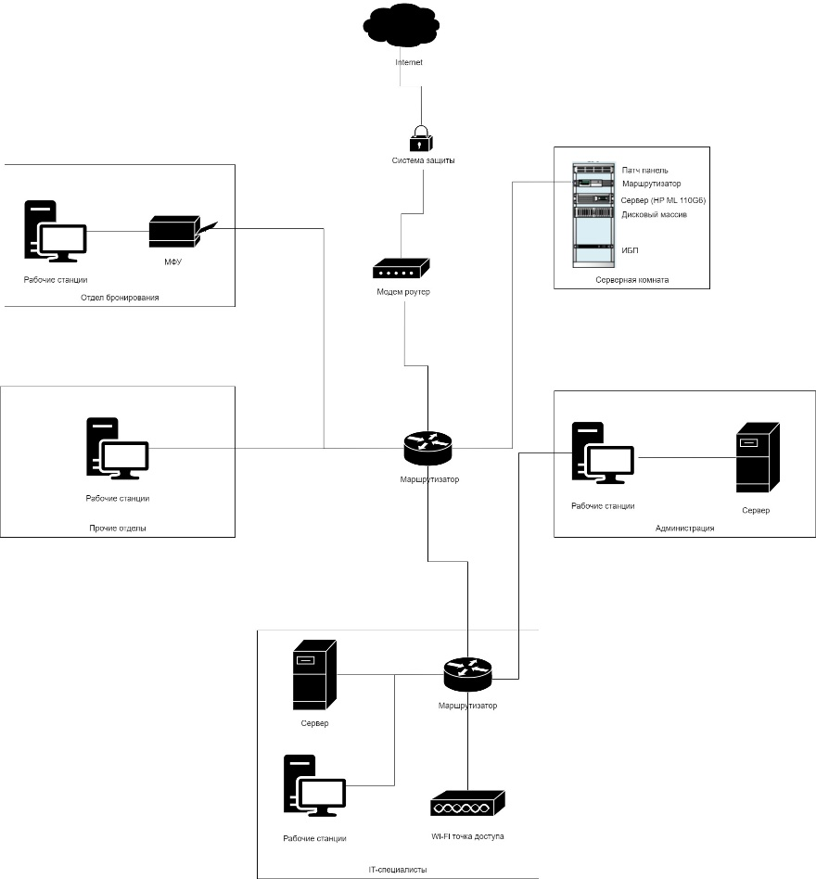
Исследовательский этап
Производственная структура и организационная схема управления организацией и ее подразделениями
Структура программного и аппаратного обеспечения (as-is)
Рисунок 5. Схема аппаратного обеспечения интерактивной платформы по онлайн бронированию

Slide 20
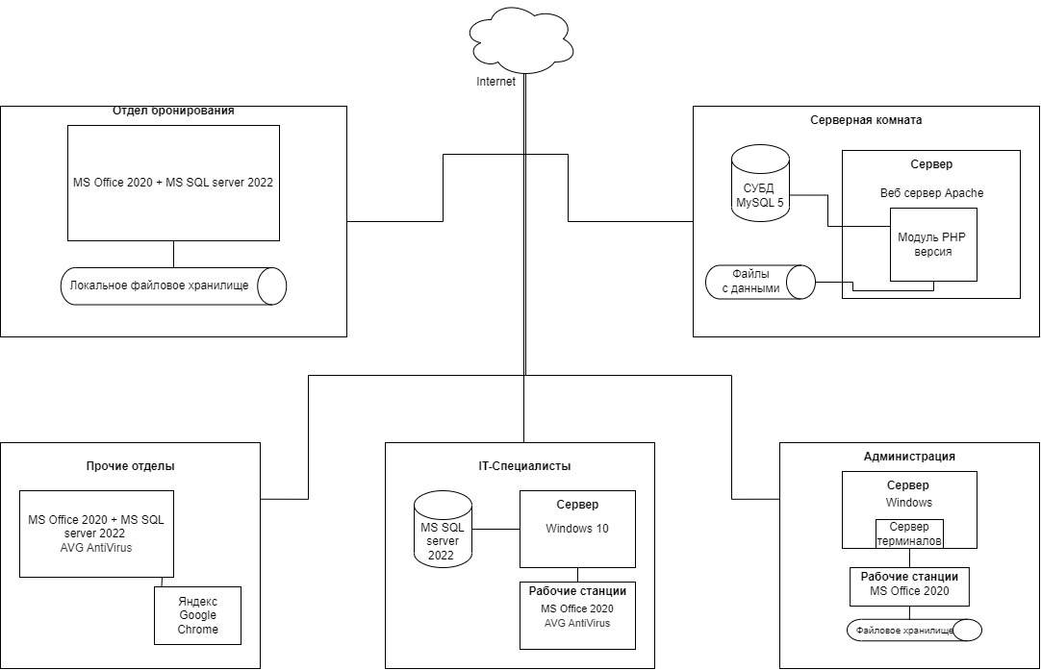
Исследовательский этап
Производственная структура и организационная схема управления организацией и ее подразделениями
Структура программного и аппаратного обеспечения (as-is)
Рисунок 6. Схема программной архитектуры интерактивной платформы по онлайн бронированию

Slide 21
Исследовательский этап
Основные и вспомогательные бизнес-процессы организации
Из основных бизнес-процессов организации можно выделить следующие:
Учет данных пользователя
Найм сотрудников
Прием заявок на выставление аренды
Учет объявлений креативных площадок
Прием заявок на бронирование креативных площадок
Учет дополнительных услуг и товаров
Обработка заявок на бронь
Подготовка необходимой документации
Проверка исполнения заявок на бронь

Slide 22
Исследовательский этап
Перечень автоматизированных и неавтоматизированных бизнес-процессов.
Выводы о возможности автоматизации одного из неавтоматизированных бизнес-процессов
Автоматизированные бизнес-процессы:
Учет данных пользователей
Учет объявлений креативных площадок
Неавтоматизированные процессы:
Найм сотрудников
Прием заявок на выставление аренды
Прием заявок на бронирование креативных площадок
Учет дополнительных услуг и товаров
Обработка заявок на бронь
Подготовка необходимой документации
Проверка исполнения заявок на бронь
Процесс приема заявок на выставление аренды с помощью администратора, для показа объявления. (Этот процесс было решено автоматизировать)
Обращение в администрацию;
Оформление заявки;
Работы по заявке;
Обработка заявки;
Окончательное решение о выставлении заявки на платформе.

Slide 23
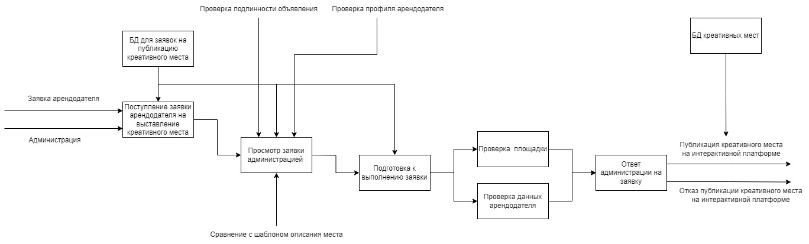
Исследовательский этап
Функциональная диаграмма бизнес-процесса, выбранного для автоматизации
Рисунок 7. Декомпозиция процесса приема заявок на выставление аренды с помощью администратора, для показа объявления

Slide 24
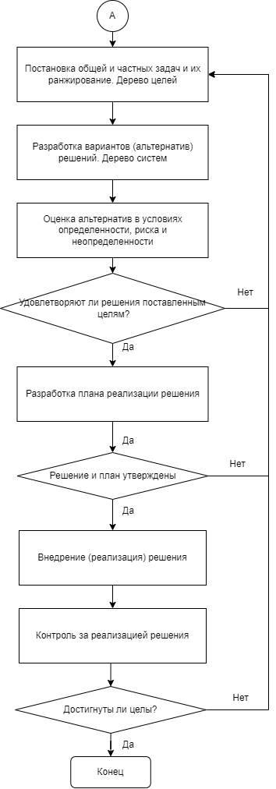
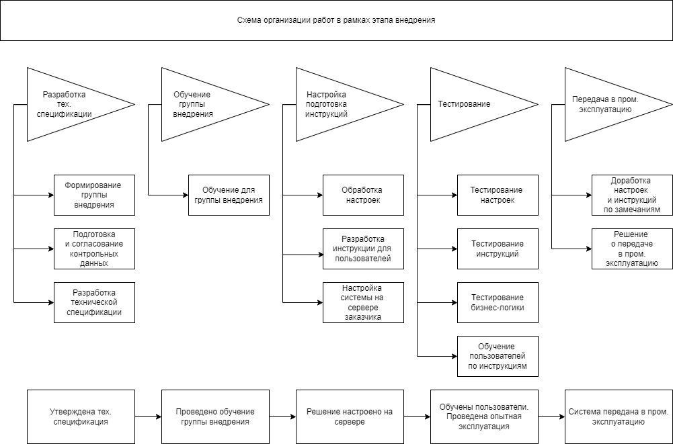
Проектный этап. Экспериментально-практическая работа
Освоение вида деятельности ВД 6. Сопровождение информационных систем
Создание сценария и графика разработки и внедрения ИС

Slide 25
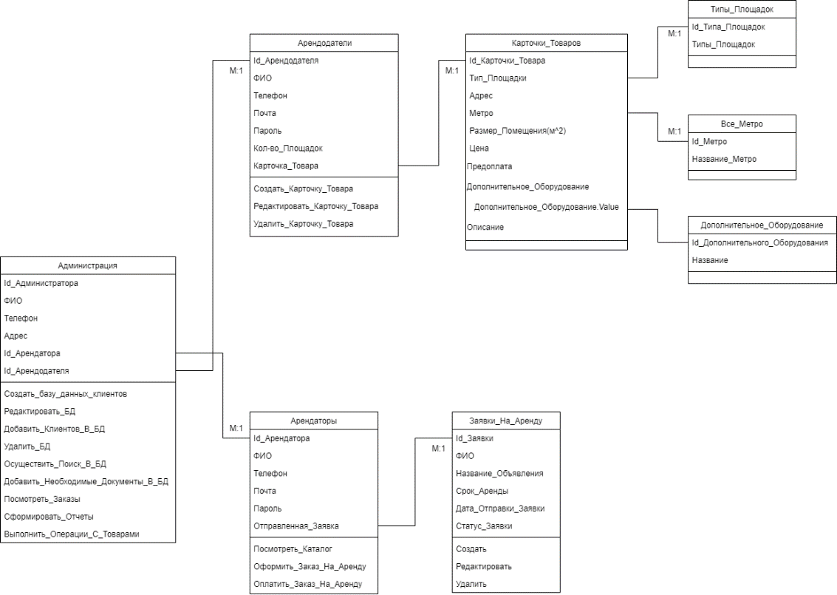
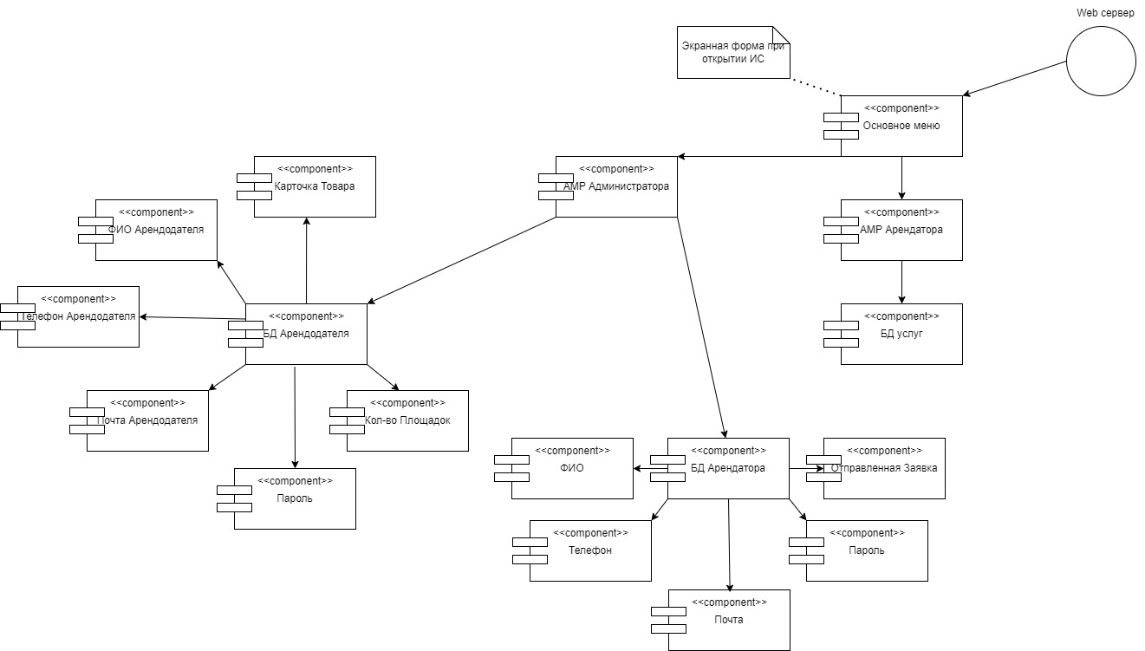
Проектный этап. Экспериментально-практическая работа
Рисунок 8: Диаграмма классов «Веб-сайт по бронированию креативных площадок»
Рисунок 9: Диаграмма компонентов «Веб-сайт по бронированию креативных площадок»

Slide 26
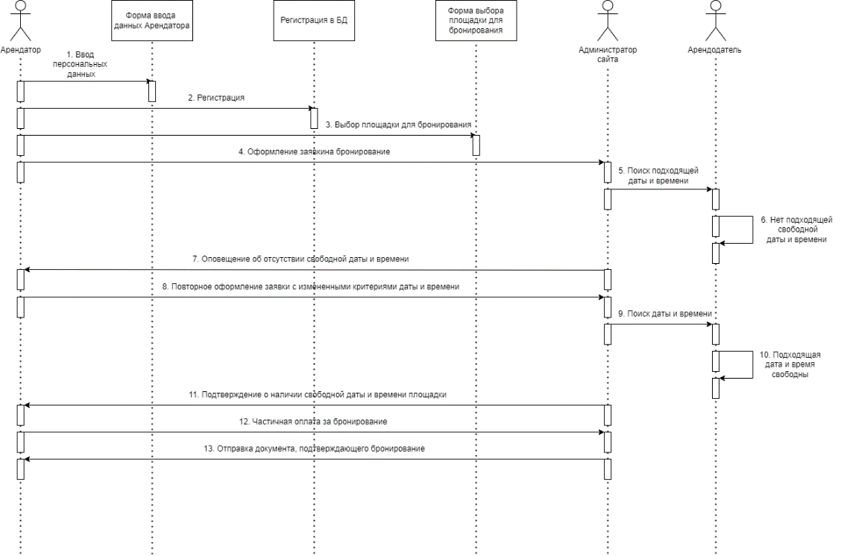

Проектный этап. Экспериментально-практическая работа
Рисунок 10: Диаграмма последовательности «Веб-сайт по бронированию креативных площадок»
Рисунок 11: Диаграмма прецедентов «Веб-сайт по бронированию креативных площадок»

Slide 27
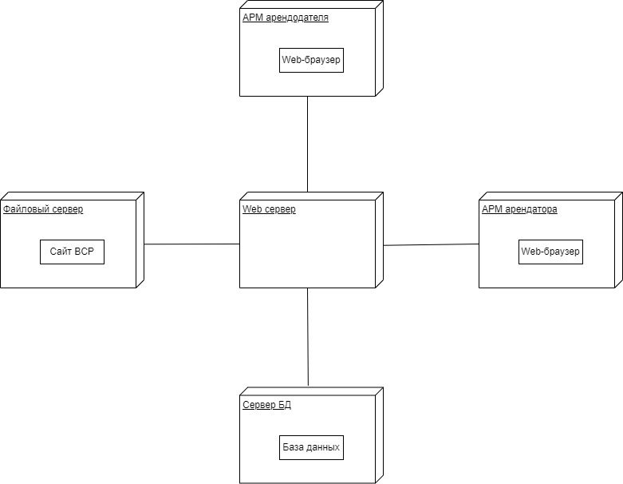
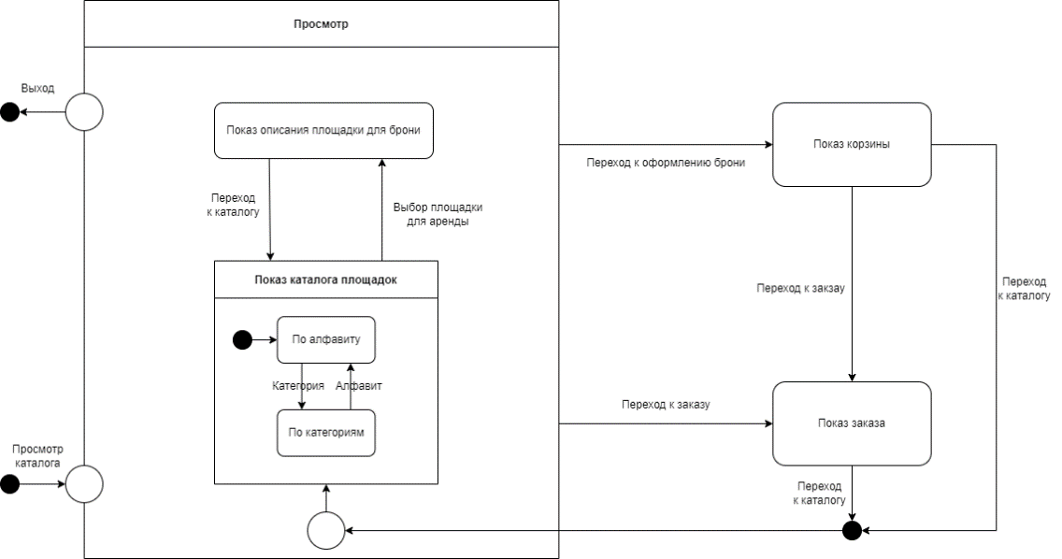
Проектный этап. Экспериментально-практическая работа
Рисунок 12: Диаграмма развертывания «Веб-сайт по бронированию креативных площадок»
Рисунок 13: Диаграмма состояний «Веб-сайт по бронированию креативных площадок»

Slide 28
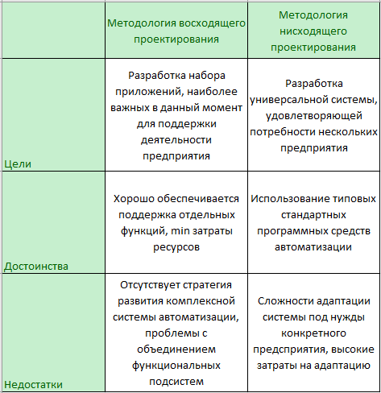
Проектный этап
Сравнительный анализ методологий проектирования ИС

Slide 29
Проектный этап
Формирование предложений о расширении ИС
Указать:
Бизнес-процесс, для которого возможно расширение:
Учет объявлений креативных площадок
Виды деятельности, для которых внедряется расширение:
Сбор и хранение информации об объявлениях креативных площадок
Условия применения:
При необходимости доступа ко всей информации об объявлениях
Аппаратное обеспечение:
Компьютер с доступом в интернет, сервер
Программное обеспечение:
Windows 10/11, MS Office, MS SQL server 2022
Описание предлагаемых операций:
Необходимо будет заносить информацию об объявление в БД, чтобы при надобности можно было посмотреть его полное описание и всю необходимую информацию.

Slide 30
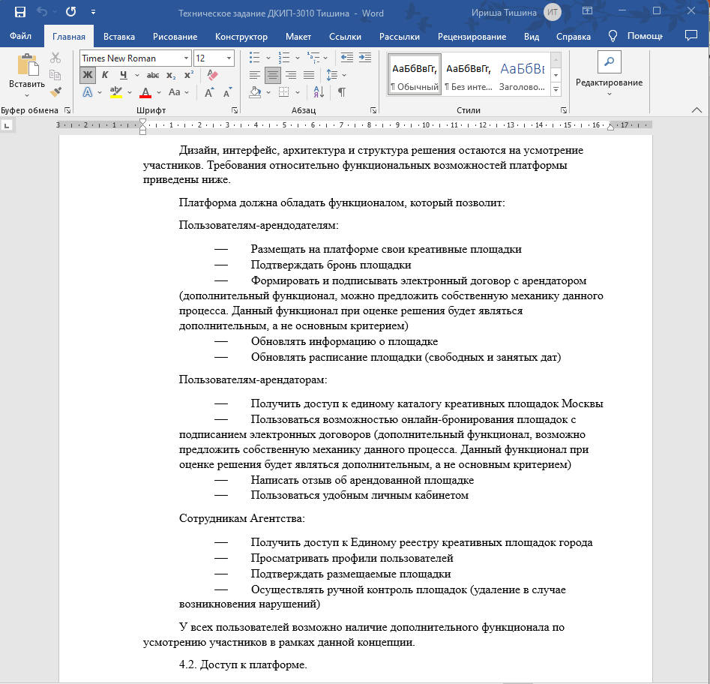
Проектный этап
Разработка технического задания на внедрение ИС
Техническое задание прикреплено отдельным файлом (Word).

Slide 31
Проектный этап
Обслуживание действующей ИС
Проведены работы:
а) мониторинг функционирования системы
б) техническая поддержка пользователей
в) предоставление пользователям доступа к программному обеспечению системы
г) формирование заявок на доработку программного обеспечения системы
д) контроль реализации доработки программного обеспечения системы
е) выполнение регламентного обслуживания системы, включая операции по резервному копированию данных (метаданных)
ж) анализ и устранение инцидентов, возникающих при эксплуатации системы

Slide 32
Проектный этап
Критерии оценки качества и надежности функционирования информационной системы
Для каждой проверяемой функции должен быть приведён перечень проверок (тестов) всех видов с указанием:
- объекта проверки (функция, модуль, подпрограмма, экранная форма, отчёт и т.д.);
- предмета проверки (правильность функционирования, скорость обработки, точность вычислений и т.д.);
- дополнительных программных и технических средств, необходимых для проверки (тестирования);
- массива исходных данных и способа его формирования (включая содержимое базы данных, входные массивы, сигналы и т.д.);
- вида и мест искажений тестовой информации в массивах исходных данных для проверки корректности обработки нештатных ситуаций;
- наблюдаемые параметры (ожидаемая реакция системы) в штатных и нештатных ситуациях;
- способ определения ожидаемых результатов (расчётная формула, конкретное значение и т.д.).
Описание проверок рекомендуется представлять в виде таблиц. Пример структуры табличного описания приведён в таблице (на следующем слайде). Подобное описание производится для каждой проводимой проверки. Для удобства проверки нумеруются в порядке их проведения. Для однотипных проверок, предполагающих сходные действия, допускается формулировка «аналогично проверке N, за исключением…» - с описанием отличий. В случае использования хотя бы для одной проверки дополнительных технических средств, необходимо также привести схему технической архитектуры для проведения испытаний.

Slide 33
Проектный этап
Критерии оценки качества и надежности функционирования информационной системы
Таблица 2.
Структура табличного описания оценки качества и надежности функционирования информационной системы
Параметр | Значение
Функция | 1. Печать документа
Предмет проверки | 1.1. Время печати 1.2. Соответствие формы образцу 1.3. Правильность вывода полей
Используемые средства | 1.1. Секундомер, драйвер печати в PDF 1.2. Шаблон документа
Исходные данные | База данных программы, содержащая 50 записей в основной таблице, наполненных случайными значениями до максимально допустимой длины полей
Искажения тестовой информации для имитации нештатных ситуаций | А) в записи 48 все поля имеют нулевую длину Б) в записи 49 все поля имеют размер более максимально допустимого по заданию
Ожидаемая реакция | 1.1. Время печати не более 10 секунд 1.2. Напечатанная форма на просвет соответствует шаблону для всех записей, наложения полей на надписи шаблона отсутствуют 1.3. Поля 1,2,3 и 4 соответствуют полям 2,3,4 и 8 основной таблицы базы данных по каждой записи
Способ определения результатов | Параметры, определяемые требованиями заказчика

Slide 34
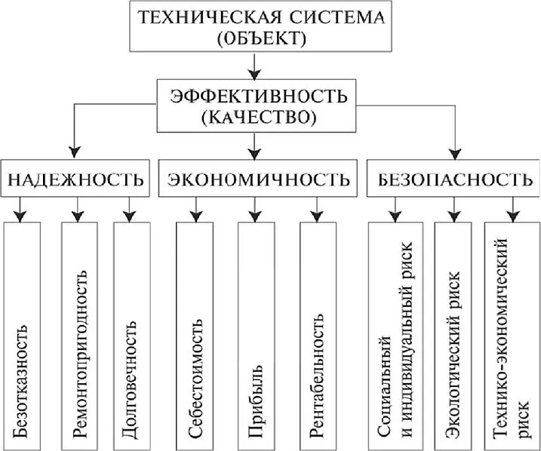
Проектный этап
Определение показателей безотказности и долговечности системы
С целью единообразия толкования терминов прикладной теории надежности издан ГОСТ 27.002-83 «Надежность в технике. Термины и определения». Согласно этому ГОСТу, под надежностью понимается свойство объекта сохранять во времени в установленных пределах значения всех параметров, характеризующих способность выполнять требуемые функции в заданных режимах и условиях применения, технического обслуживания и ремонтов, хранения и транспортирования.
Надежность является комплексным показателем качества и включает в себя безотказность, долговечность, ремонтопригодность и сохраняемость.
Безотказность – свойство объекта непрерывно сохранять работоспособное состояние в течение некоторого времени или некоторой наработки.
Работоспособным называется такое состояние объекта, при котором значения всех параметров, характеризующих способность выполнять заданные функции, соответствуют требованиям нормативно-технической и (или) конструкторской документации. Неработоспособное состояние является альтернативой работоспособному. Событие, заключающееся в нарушении работоспособного состояния, называется отказом.

Slide 35
Проектный этап
Методика тестирования приложений
Экспериментальное тестирование разработанного решения
№ проверки | Вид проверки | Критериальный параметр | Допустимые значения | Результат проверки
1 | Ввод данных в экранную форму | Максимальная длина строки | не менее 70 | 82
 |  | Допустимый диапазон дат | 01.01.1900-31.12.2100 | соответствует
2 | Загрузка данных из файла | Время загрузки 1000 записей в БД не менее 100 000 записей | <1,4 с | 1,1 с
 |  | Реакция на ошибку структуры файла | Сообщение об ошибке в отдельном окне. Прекращение обработки файла | соответствует
…

Slide 36
Проектный этап
Использование стандартов при оформлении программной документации
Программная документация оформлялась в соответствии с Единой системой программной документации (ЕСПД - ГОСТ серии 19).
Программная документация включает:
Техническое задание (назначение, область применения программы, требования, предъявляемые к программе).
Текст программы (запись программы с необходимыми комментариями).
Описание программы (сведения о логической структуре и функционировании программы).
Пояснительная записка (схема алгоритма, общее описание алгоритма и/ или функционирования программы, обоснование принятых решений).
Эксплуатационные документы.

Slide 37
Проектный этап
Использование стандартов при оформлении программной документации
Текст программы
Документ представляет собой символическую запись на исходном или промежуточном языке или символическое представление машинных кодов.
Текст программы оформляется моноширинным шрифтом (Courier, Lucida Console и т.п.) в соответствии с общепринятыми нормами оформления:
1. Количество операторов на строчке должно быть равно 1.
2. Все операторы, входящие в составной оператор, должны быть сдвинуты вправо на одинаковое количество позиций, при этом операторные скобки (т.е. то, что ограничивает составной оператор), относящиеся к одному блоку, должны располагаться следующим образом: открывающая скобка должна находиться на той же строчке, что и оператор, открывающий блок, а закрывающая должна находиться в той же колонке, с которой начинается оператор, открывающий блок. Допускается располагать открывающую скобку на строке, следующей за оператором, открывающим блок, в той же колонке, с которой начинается этот оператор.
3. Строка исходного текста программы должна целиком располагаться в одной типографской строке (до 80 символов в зависимости от шрифта). Несоблюдение этого правила говорит о слишком большой вложенности блоков, что означает неудачный алгоритм или структуру программы. В таком случае рекомендуется переосмыслить структуру программы, ввести дополнительные функции, заменив какие-то большие части кода их вызовами, переделать алгоритм и т.п.
4. Если синтаксис языка позволяет, желательно отделять знаки операций пробелами от операндов. Как и в обычном тексте, после запятых должен следовать пробел.
5. Определения функций или логические части программы следует отделять друг от друга пустыми строками.
6. Идентификаторы (названия переменных, типов, подпрограмм) должны быть значимыми настолько, чтобы читающий текст программы мог понимать их смысл без присутствия рядом автора. При необходимости объявление переменной или типа может сопровождаться комментарием.
7. Текст программы должен содержать комментарии, отражающие функциональное назначение того или иного блока программы, структуру программы.

Slide 38
Проектный этап
Использование стандартов при оформлении программной документации
Документ «Описание применения» относится к эксплуатационным документам и состоит из следующих разделов:
Назначение программы (возможности, основные характеристики, ограничения области применения).
Условия применения (требования к техническим и программным средствам, общие характеристики входной и выходной информации, а также требования и условия организационного, технического и технологического характера).
Описание задачи (указываются определения задачи и методы её решения).
Входные и выходные данные.

Slide 39
Проектный этап
Разработка обучающей документации для использования ИС
Документ «Руководство оператора» относится к эксплуатационным документам и состоит из следующих разделов:
* Назначение программы (информация, достаточная для понимания функций программы и её эксплуатации);
* Условия выполнения программы (минимальный и/или максимальный набор технических и программных средств и т.п.);
* Выполнение программы (последовательность действий оператора, обеспечивающих загрузку, запуск, выполнение и завершение программы; описываются функции, форматы и возможные варианты команд, с помощью которых оператор осуществляет загрузку и управляет выполнением программы, а также ответы программы на эти команды);
* Сообщения оператору (тексты сообщений, выдаваемых оператору в ходе выполнения программы и описание действий, которые необходимо предпринять по этим сообщениям).

Slide 40
Проектный этап
Формирование отчетной документации по результатам работ
При оформлении отчетных материалов следует придерживаться действующих стандартов.
В соответствии с ГОСТ 2.105-79 «Общие требования к текстовым документам» иллюстрации (графики, схемы, диаграммы) могут быть приведены как в основном тексте, так и в приложении. Все иллюстрации именуют рисунками. Все рисунки, таблицы и формулы нумеруют арабскими цифрами последовательно (сквозная нумерация) или в пределах раздела (относительная нумерация). В приложении - в пределах приложения. Каждый рисунок должен иметь подрисуночную подпись - название, помещаемую под рисунком.
Рисунки следует размещать так, чтобы их можно было рассматривать без поворота страницы. Если такое размещение невозможно, рисунки следует располагать так, чтобы для просмотра надо было повернуть страницу по часовой стрелке. В этом случае верхним краем является левый край страницы. Расположение и размеры полей сохраняются.
Номер таблицы размещают в правом верхнем углу или перед заголовком таблицы, если он есть. Заголовок, кроме первой буквы, выполняют строчными буквами. Ссылки на таблицы в тексте пояснительной записки указывают в виде слова «табл.» и номера таблицы. Например: Результаты тестов приведены в табл. 4.

Slide 41
Проектный этап
Формирование отчетной документации по результатам работ
При оформлении отчетных материалов следует придерживаться действующих стандартов.
Список литературы должен включать все использованные источники. Сведения о книгах (монографиях, учебниках, пособиях, справочниках и т.д.) должны содержать: фамилию и инициалы автора, заглавие книги, место издания, издательство, год издания. При наличии трех и более авторов допускается указывать фамилию и инициалы только первого из них со словами «и др.». Издательство надо приводить полностью в именительном падеже: допускается сокращение названия только двух городов: Москва (М.) и Санкт-Петербург (СПб.).
Сведения о статье из периодического издания должны включать: фамилию и инициалы автора, наименование статьи, издания (журнала), серии (если она есть), год выпуска, том (если есть), номер издания (журнала) и номера страниц, на которых помещена статья.
При ссылке на источник из списка литературы (особенно при обзоре аналогов) надо указывать порядковый номер по списку литературы, заключенный в квадратные скобки; например: [5].

Slide 42
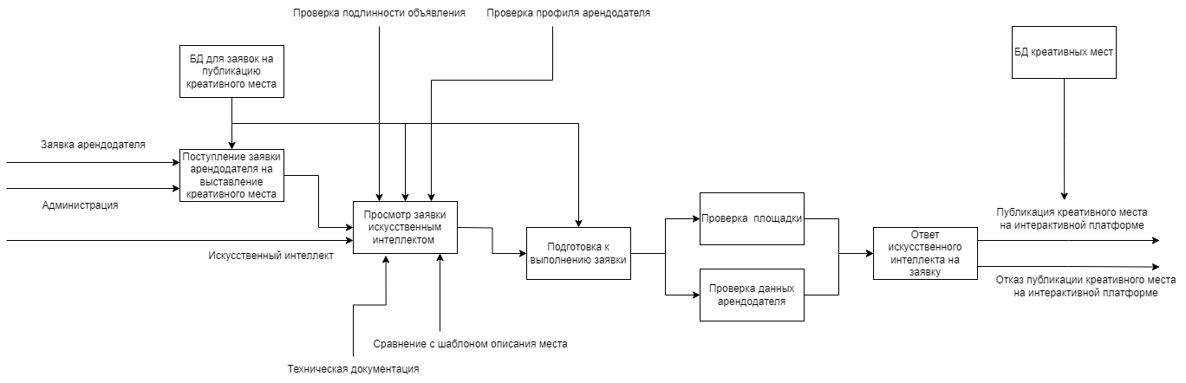
Аналитический этап. Обработка и анализ полученной информации об объекте практики
Описание решаемых задач с помощью функциональных моделей (to-bi)
В этом разделе представлена декомпозиция автоматизируемого процесса «Как должно быть»
Рисунок 14. Декомпозиция автоматизированного процесса(to-bi)

Slide 43
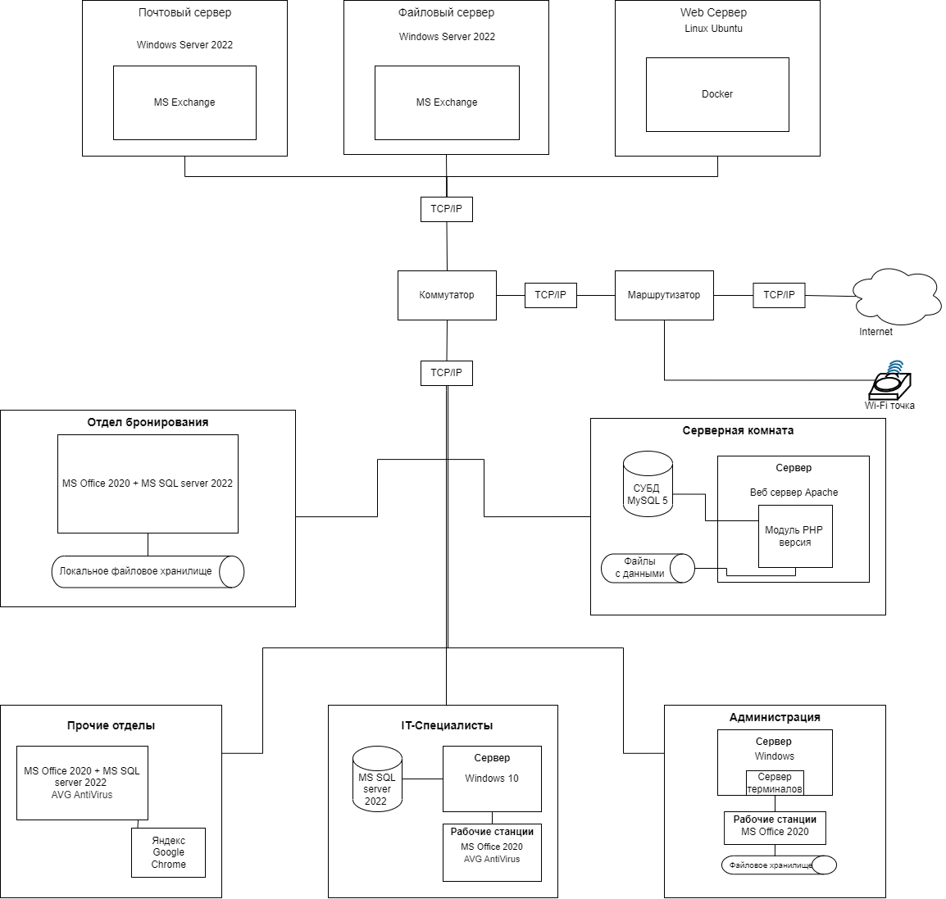
Аналитический этап
Актуализация программной и технической архитектуры организации
Рисунок 15. Актуализированная схема программной архитектуры (to-bi)

Slide 44
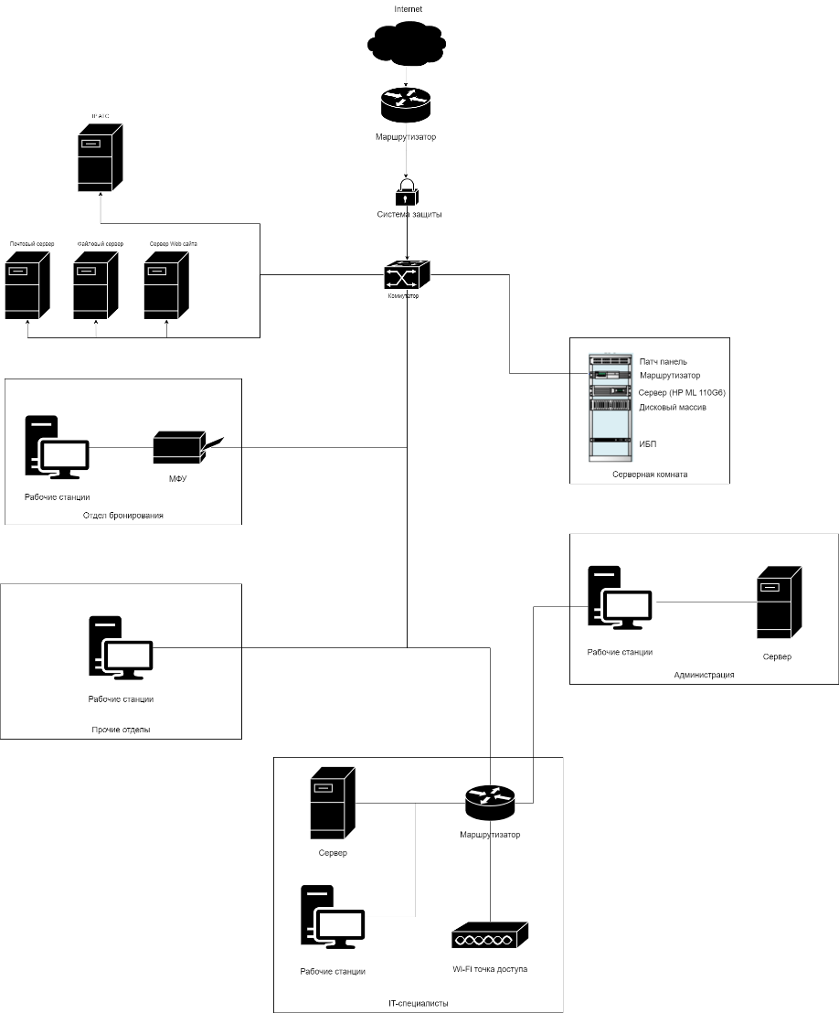
Аналитический этап
Актуализация программной и технической архитектуры организации
Рисунок 16. Актуализированная схема аппаратной архитектуры(to-bi)

Slide 45
Аналитический этап
Анализ существующих типовых решений для выбранной задачи. Особенности, достоинства и недостатки их применения для решения выбранной задачи.
Например,
На рынке довольно обширный выбор платформ для бронирования креативных площадок и дополнительного оборудования для них. Далее будет рассматриваться примеры этих платформ.
MUSbooking - уникальная платформа для бронирования творческих площадок, таких как репетиционные базы, студии звукозаписи, танцевальные залы, фотостудии и лофты.
Их преимущества: Удобный поиск с привязкой к актуальной занятости, Сравнение вариантов по ключевым параметрам, Избранные площадки и услуги, абонементы, Автоматизированный процесс бронирования и отмены, Более 1500 вариантов площадок и услуг в различных сферах творческой деятельности.
Их недостатки: Сервис работает некорректно, часто происходят сбои в бронировании, клиентам приходиться звонить на саму площадку для брони, частые проблемы с восстановлением пароля в приложении, служба поддержки работает плохо.

Slide 46
Аналитический этап
Анализ существующих типовых решений для выбранной задачи. Особенности, достоинства и недостатки их применения для решения выбранной задачи.
bash.today - сервис бронирования площадок для мероприятий. Площадки в Москве.
Их преимущества: без комиссии, имеются онлайн-календари, прямые контакты менеджеров площадок.
Их недостатки: неответственное отношение к клиентам, неответственный персонал, полная оплата аренды сразу на сайте (без предоплаты), сорванные сделки.

Slide 47
Аналитический этап
Анализ существующих типовых решений для выбранной задачи. Особенности, достоинства и недостатки их применения для решения выбранной задачи.
Вывод о возможности использования типовых решений:
Программные средства довольно похожи по функционалу и занимают одни из лидирующих мест, но в выборе оптимального решения предпочтение было отдано разработке нового сайта который будет работать исправно, в отличии от конкурентов. Сайт будет максимально простым в использовании, удобным и понятным. Так же на сайте будет работать функция предоплаты, для спокойствия арендодателей и арендаторов. Так же сайт будет полностью защищен от взломов.

Slide 48
Отчетный этап
Выводы о результатах прохождения практики: выполняемая работа, приобретенные знания, умения и навыки
Прошла ознакомительную лекцию, включая инструктаж по соблюдению правил противопожарной безопасности, правил охраны труда, техники безопасности, санитарно-эпидемиологических правил и гигиенических нормативов.
Изучила организационную структуру и техническое оснащение исследуемого предприятия – объекта практики.
Собрала информацию об объекте практики и анализ содержания источников.
Выполнила экспериментально-практическую работу. Приобрела необходимые умения и практический опыт работы по специальности в рамках освоения вида деятельности ВД6. Сопровождение информационных систем.
Обработала и систематизировала полученный фактический материал.
Оформила отчетные документы о прохождении практики.

Slide 49
Отчетный этап
Список используемой литературы
Шандриков, А.С. Информационные технологии : учебное пособие : [16+] / А.С. Шандриков. – 3-е изд., стер. – Минск : РИПО, 2019. – 445 с. : ил., табл. – Режим доступа: по подписке. – URL: https://biblioclub.ru/
Куль Т.П. Основы вычислительной техники: учебное пособие: [12+] / Т.П. Куль. – Минск: РИПО, 2018. – 244 с.: ил., табл., схем. – Режим доступа: по подписке. – URL: http://biblioclub.ru
Прикладная информатика: производственная практика / О.Е. Иванов, Е.Д. Мещихина, Т.А. Уразаева, А.В. Швецов ; Поволжский государственный технологический университет. – Йошкар-Ола : Поволжский государственный технологический университет, 2018. – 56 с. : табл. – Режим доступа: по подписке. – URL: https://biblioclub.ru/
Шилов А.К. Управление информационной безопасностью: учебное пособие / А.К. Шилов; Министерство науки и высшего образования РФ, Федеральное государственное автономное образовательное учреждение высшего образования «Южный федеральный университет», Институт компьютерных технологий и информационной безопасности. – Ростов-на-Дону; Таганрог: Издательство Южного федерального университета, 2018. – 121 с.: ил. – Режим доступа: по подписке. – URL: http://biblioclub.ru
Рак И.П. Основы разработки информационных систем: учебное пособие / И.П. Рак, А.В. Платёнкин, А.В. Терехов; Министерство образования и науки Российской Федерации, Федеральное государственное бюджетное образовательное учреждение высшего профессионального образования «Тамбовский государственный технический университет». – Тамбов: Издательство ФГБОУ ВПО «ТГТУ», 2017. – 99 с.: ил. – Режим доступа: по подписке. – URL: http://biblioclub.ru
Задачи по программированию : [12+] / С.М. Окулов, Т.В. Ашихмина, Н.А. Бушмелева и др. ; под ред. С.М. Окулова. – 4-е изд., испр., эл. – Москва : Лаборатория знаний, 2021. – 826 с. : ил., табл., схем., граф. – Режим доступа: по подписке. – URL: https://biblioclub.ru/
Масягин В.Б. Математическое моделирование и информационные технологии при проектировании: учебное пособие / В.Б. Масягин, Н.В. Волгина; Минобрнауки России, Омский государственный технический университет. – Омск: Издательство ОмГТУ, 2017. – 167 с.: табл., схем., ил. – Режим доступа: по подписке. – URL: http://biblioclub.ru/
Бова В.В. Основы проектирования информационных систем и технологий: учебное пособие / В.В. Бова, Ю.А. Кравченко; Министерство образования и науки Российской Федерации, Федеральное государственное автономное образовательное учреждение высшего образования «Южный федеральный университет», Инженерно-технологическая академия. – Ростов-на-Дону; Таганрог: Издательство Южного федерального университета, 2018. – 106 с.: ил. – Режим доступа: по подписке. – URL: http://biblioclub.ru
Нагаева, И.А. Основы алгоритмизации и программирования: практикум : [12+] / И.А. Нагаева, И.А. Кузнецов. – Москва ; Берлин : Директ-Медиа, 2021. – 169 с. : схем. – Режим доступа: по подписке. – URL: https://biblioclub.ru/

